Slide 1
Jedid Nefeš
arsmagine.com/price-iz-vecnosti/yedid-nefesh

Slide 2
Urednik: Aleksandar Dramićanin
Prevodilac: Jelena Gavrilović
Redaktor: Dražen Pekušić
Podaci o Zoharu: zohar.metaphysica.rs
Predgovor: arsmagine.com/zohar/

Slide 3
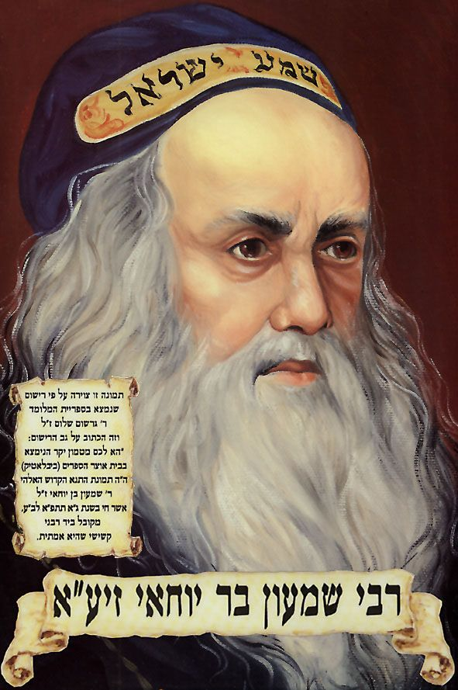
Ko je bio Rabin Šimon Bar Johaj?
Rabin Šimon Bar Johaj bio je „otac kabale“ i tradicionalno se smatra autorom Zohara; dok drugo stanovište autorstvo Zohara pripisuje Moše de Leonu u periodu oko 13. veka. Ipak, grobnica rabina Šimona smatra se jednim od najsvetijih lokaliteta u jevrejskom svetu i nalazi se severnom izraelskom gradu Meronu. Po broju posetilaca jevrejskog verskog lokaliteta nalazi se na drugom mestu nakon zapadnog zida u Jerusalimu, a godišnje je poseti čak dva miliona ljudi. Pored stvarne grobnice, grobnica je i mesto grupa za verske studije i u njoj se nalazi veliki broj dnevnih vernika.

Slide 4
ŠTA JE ZOHAR ??
Zohar (na hebrejskom zhr zohar, „sjaj“) je centralna knjiga kabalističke struje, za koju se veruje da ju je napisao Šimon bar Johaj. Sastoji se od biblijske egzegeze (Midrašim), organizovane prema nedeljnom delu čitanja Tore (sedmični parša).
S pravom je nazvana „Biblija“ kabalista. Njegova učenja su uticala na prošlost i sada utiču na sve poznate religije.
Rabin Šimon Bar Johaj i njegovi studenti, izvan prostora i vremena, analiziraju, istražuju i raščlanjuju najdublje i najhermetičnije teme ljudskog postojanja, kao što je stvaranje poznatog sveta i svih duhovnih svetova koji su mu prethodili, poreklo, konformacija duša i njihove reinkarnacije, život posle smrti

Slide 5
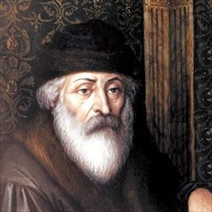
Rabi Akiva ben Josef bio je jedan od vodećih jevrejskih učenjaka i mudraca iz kasnijeg perioda prvog veka nove ere. Njega ubrajamo u jednog od važnijih ljudi koji su doprineli uzdizanju Mišne, kao i halahe. A u svetlu misticizma ime rabija Akive je posebno važno u svetlu dela Sefer Jecira, jednog od bitnijih dela koje je prethodilo, te utabalo put kasnijem razvoju Zohara. Danas Sefer Jeciru, uz Sefer Bahir i Zohar smatramo vrhovnom trijadom jevrejskog misticizma.
U Talmudu Akivu znamo kao Roš l’Hahamim, odnosno Vrhovnog od Mudrih.
Na žalost život mu je okončan pogubljenjem od strane Rimljana, odmah nakon ustanka koji je Bar Kohba podigao.

Slide 6
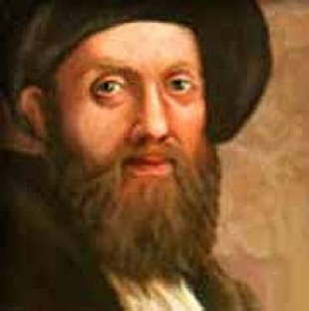
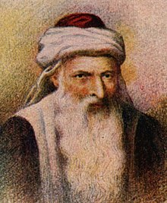
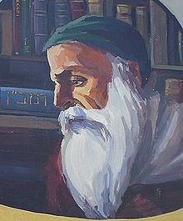
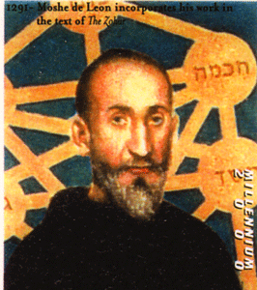
Rabi Isak Lurija 16. vek
Rabi Moše de Leon 13. vek
Rabi Nahmanides 13. vek
Josef Karo 16. vek

Slide 7
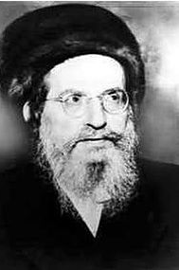
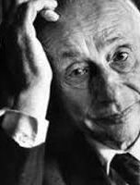
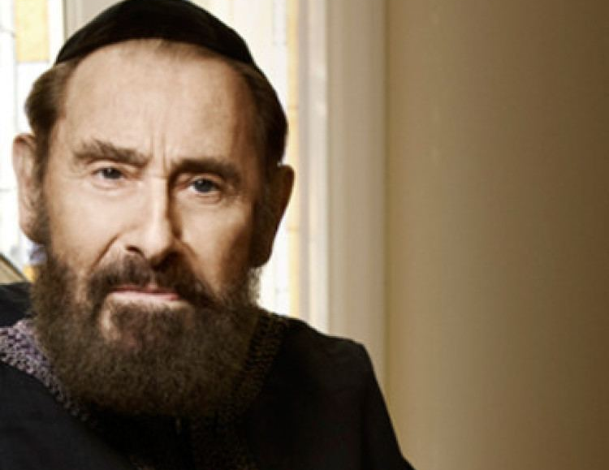
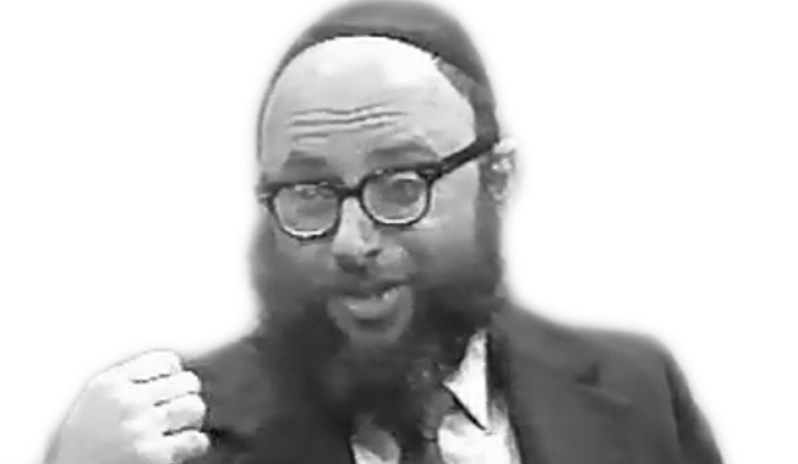
Rabi Jehuda Ašlag
Rabi Filip Berg
Geršom Šolem
Rabi Arije Kaplan

Slide 10
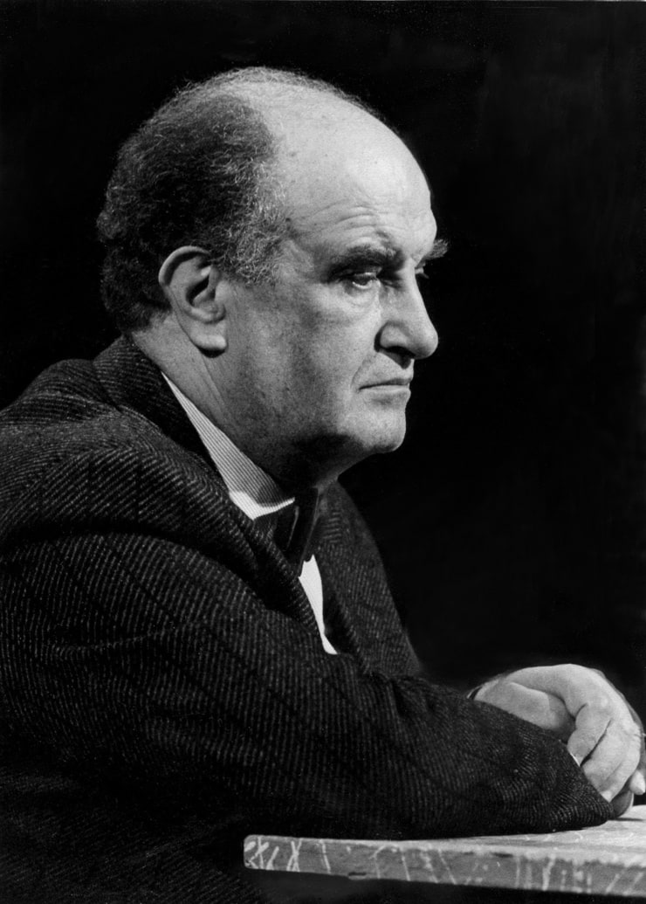
Kabala i njena simbolika
Eugen Verber, Beograd, 2001.

Slide 11
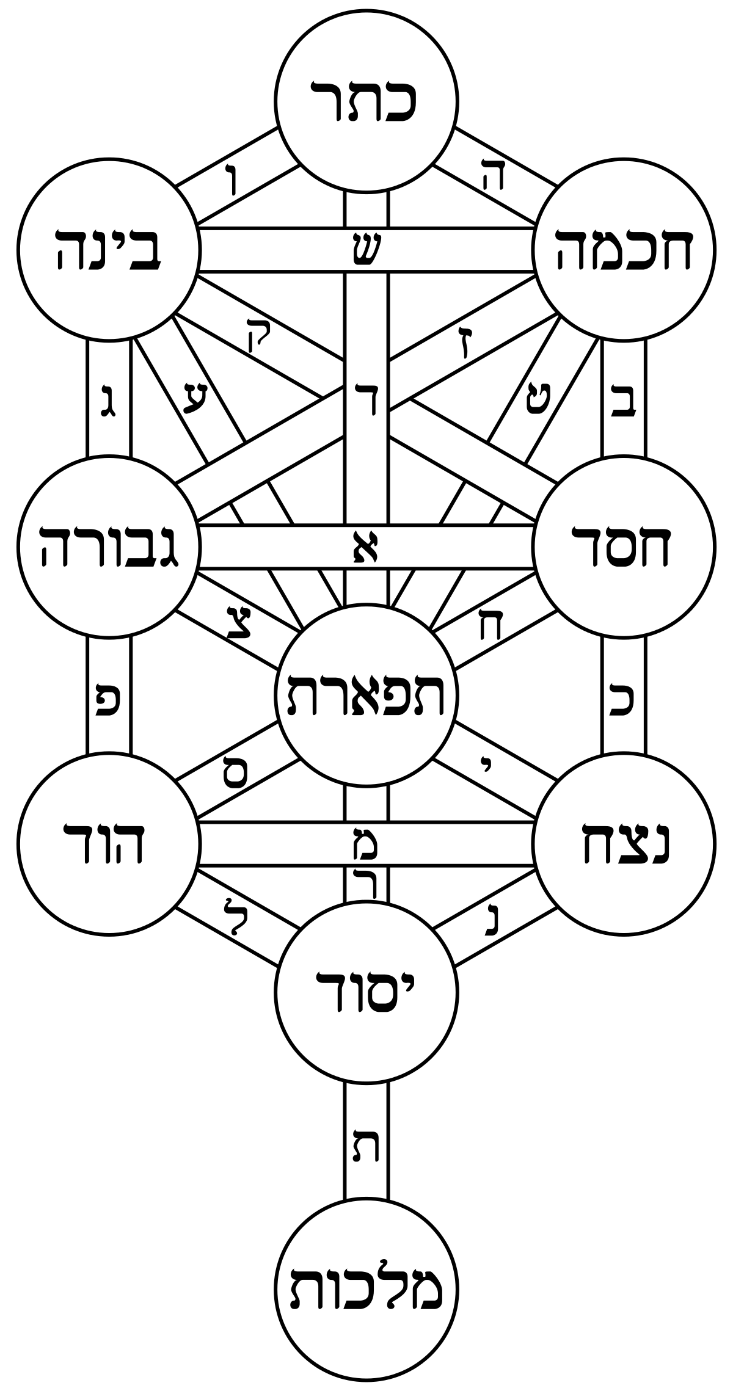
Drvo života
Ovaj složeni glif ima jedinstven cilj – da reprezentuje celokupni kosmos u svoj Njegovoj potpunosti i na svim ravnima postojanja; te samim tim, na kraju, i dušu sâmog čoveka koji je deo te jedinstvene celine. Zbog toga Drvo života koristimo kao što bi inženjer, ili matematičar, koristio sebi svojstvene merne instrumente, poput lenjira, šestara i drugog oruđa, čime što preciznije pokušava da dokuči zamršenosti ezgzistencije, definiše ih i, na posletku, imenuje. Da obavi što više merenja vidljivog (i nevidljivog); kako spoljnih, tako i unutarnjih dubina.
Ovakav sistem simbola predstavlja pokušaj da se svaka pojedinačna sila i činilac u manifestovanom univerzumu svede na jedinstvenu formu dijagrama. Da se dovedu u međusobnu vezu i rašire kao na mapi, tako da srodne pozicije svakog pojedinačnog dela vide, a odnosi među njima jasno obeleže. SAZNAJTE VIŠE

Slide 12
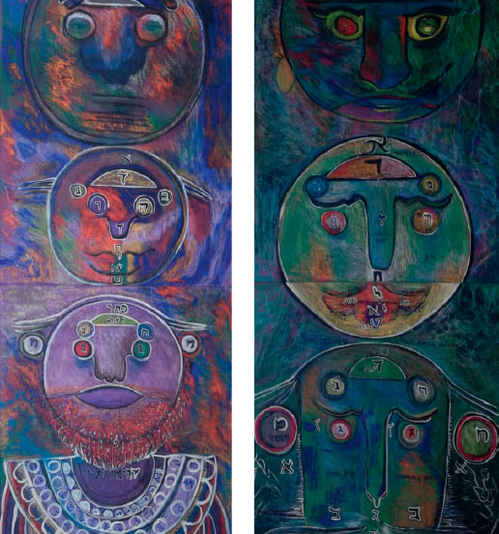
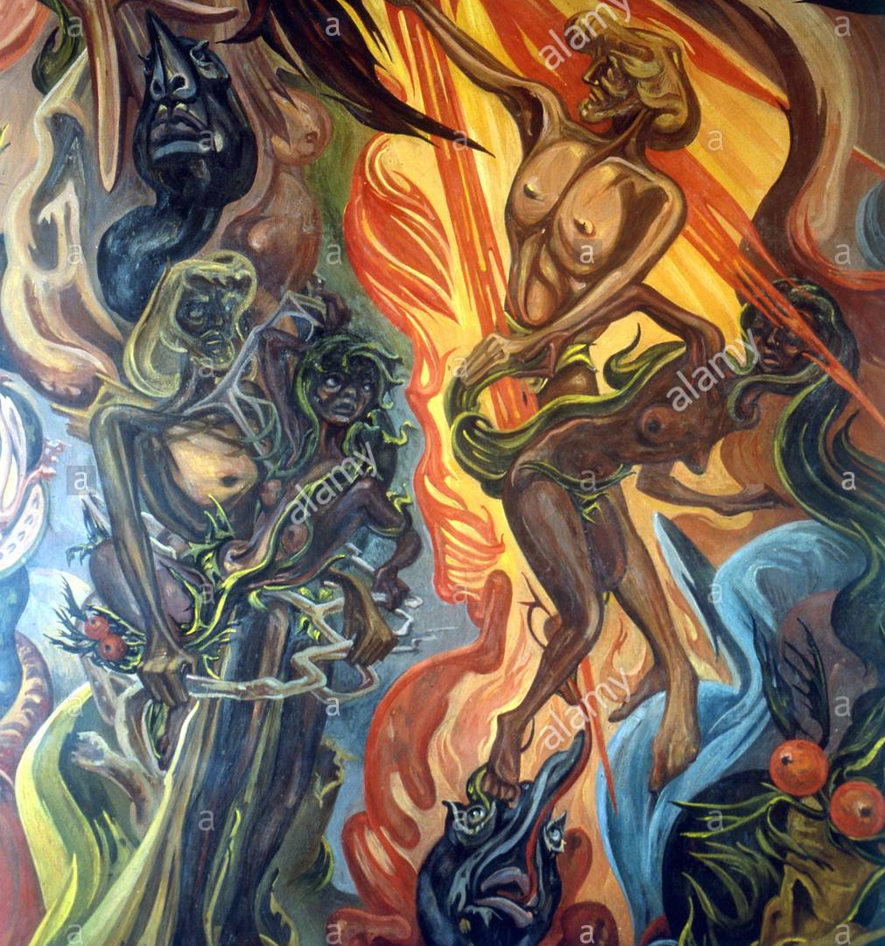

Slide 13
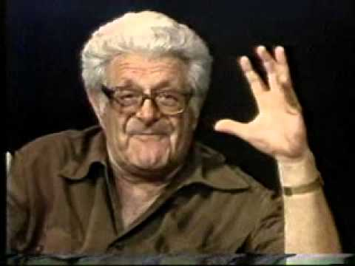
https://www.youtube.com/watch?v=Sbetw5TKaOU

Slide 14
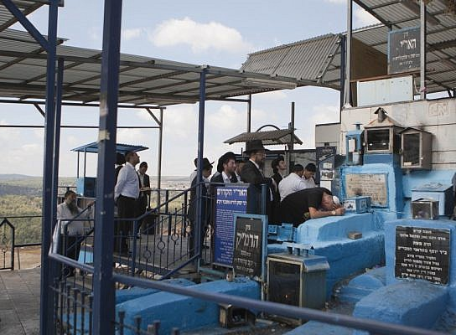
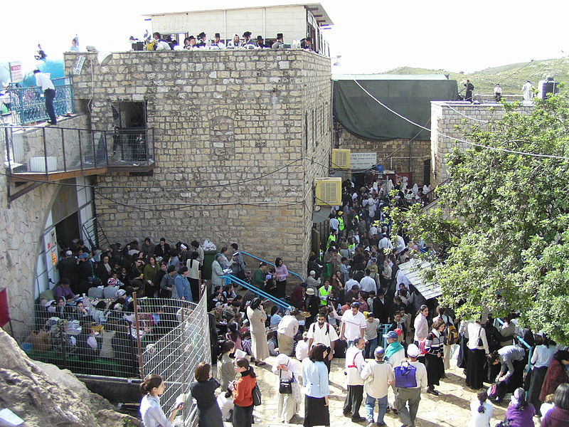
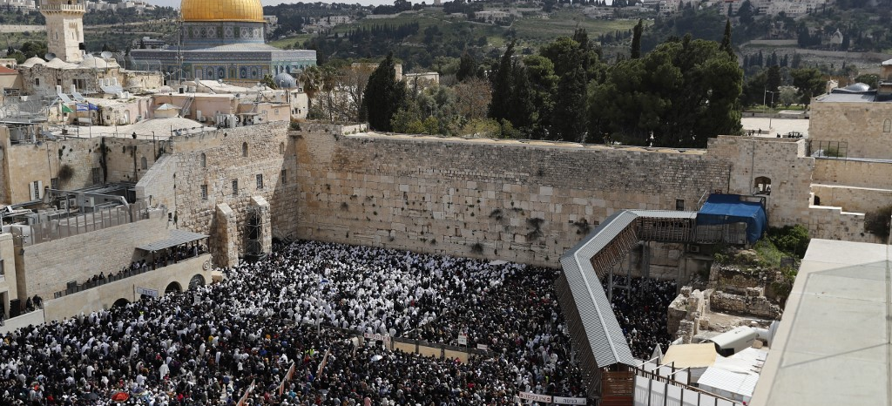
Jerusalim Meron, Safed

Slide 15
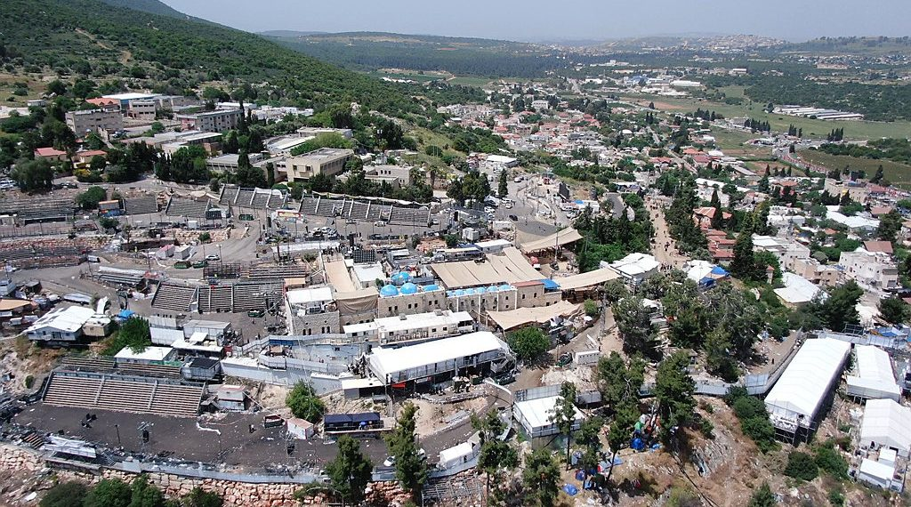

Slide 16
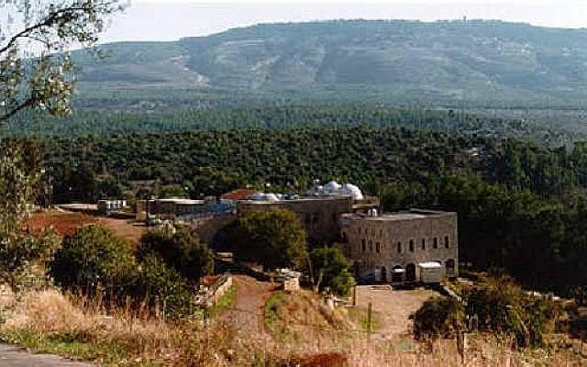

Slide 17
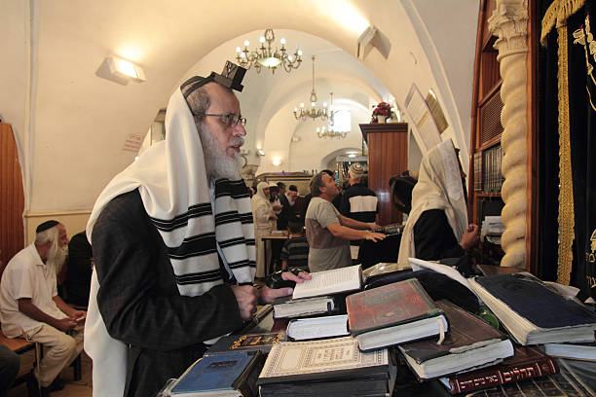
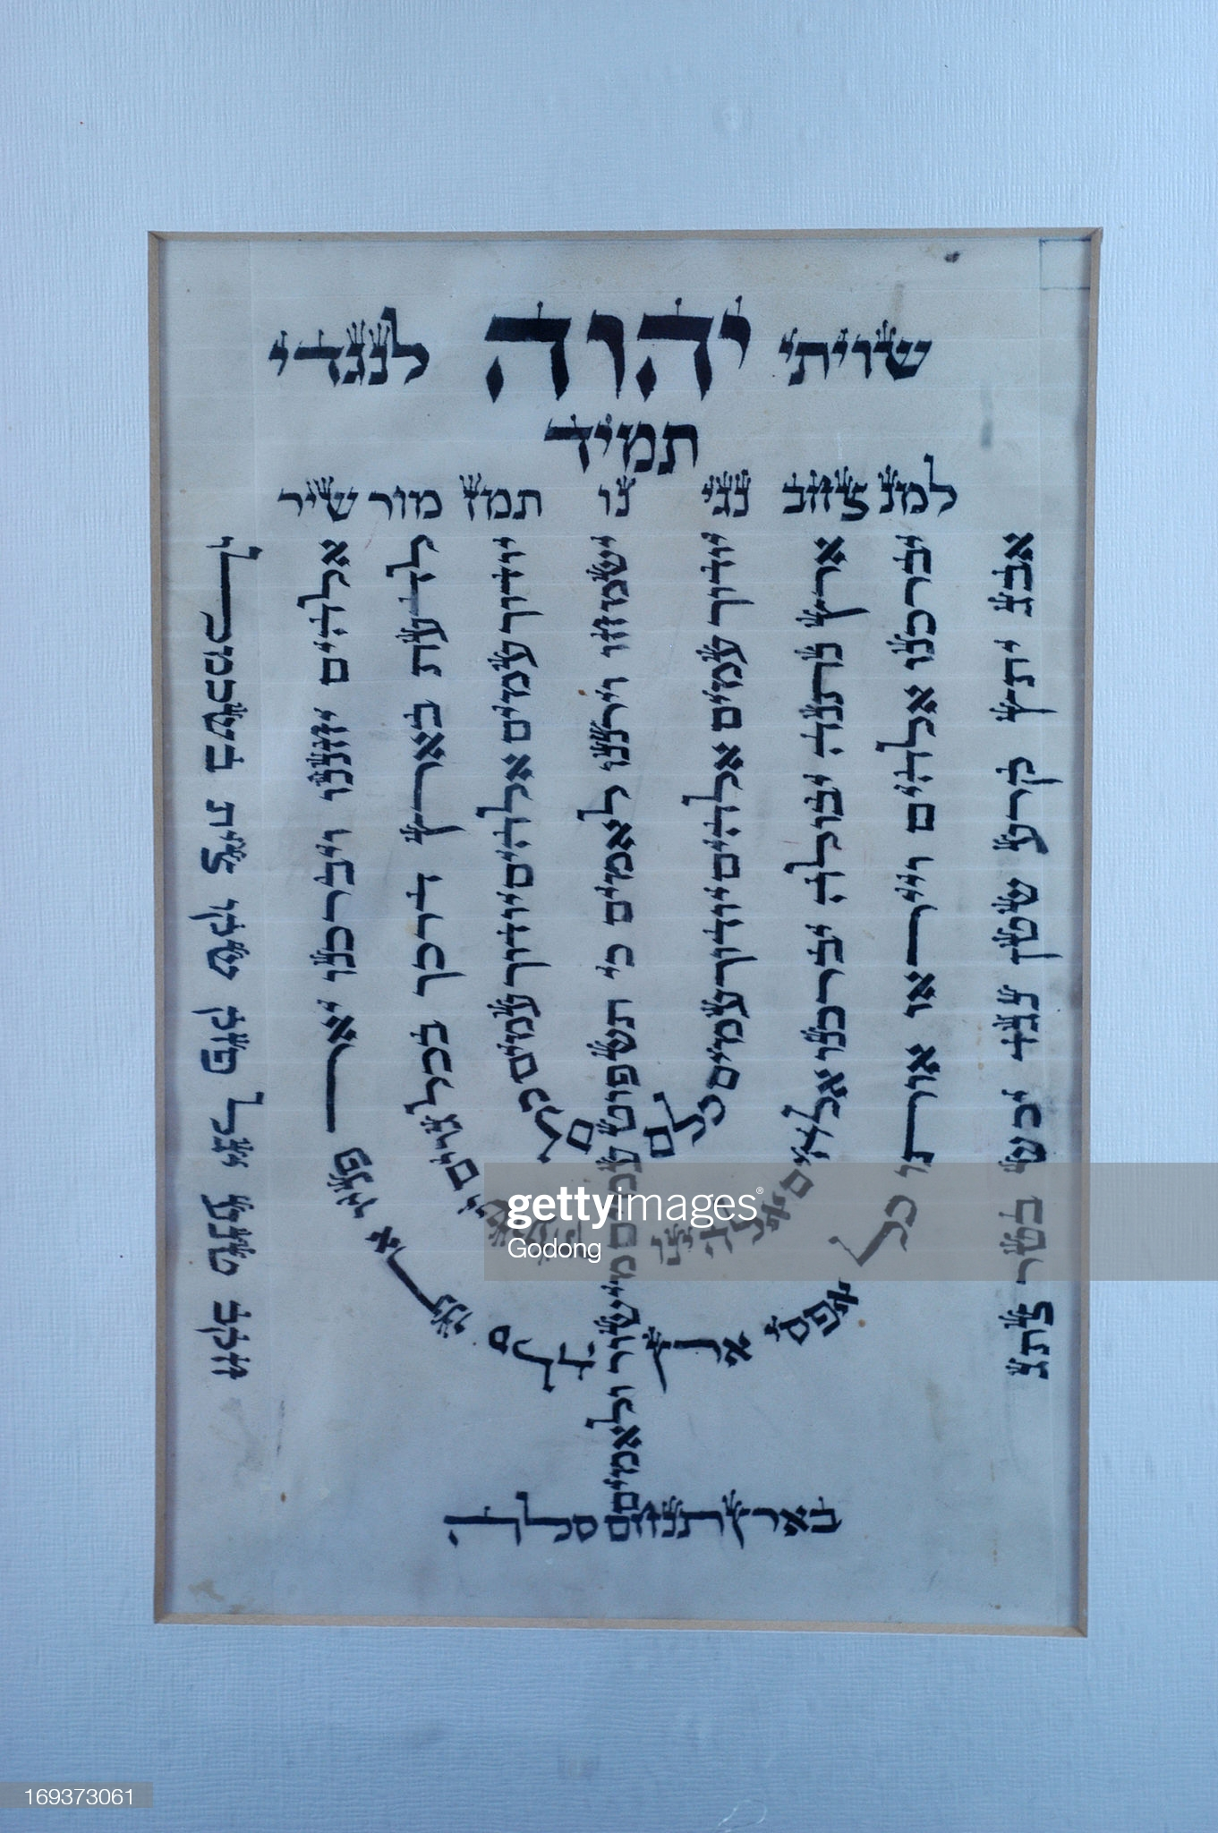
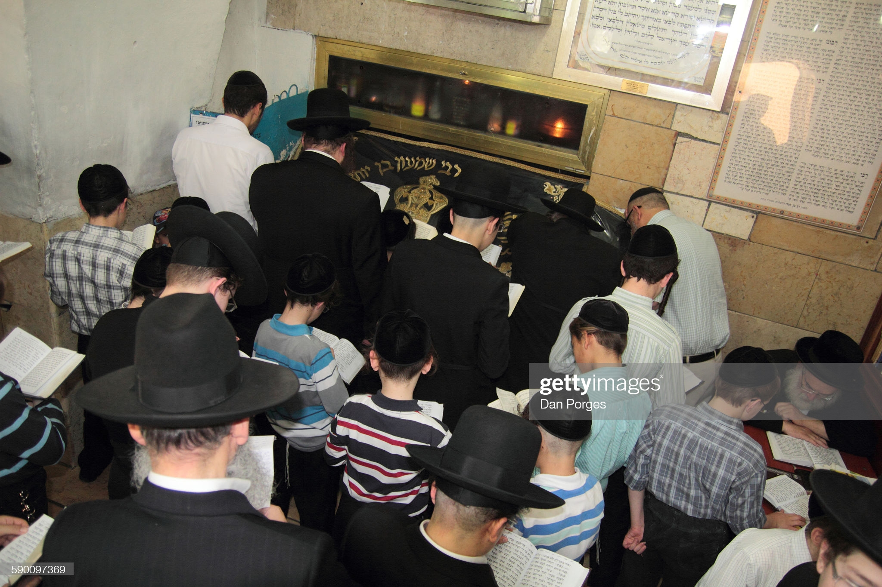

Slide 18
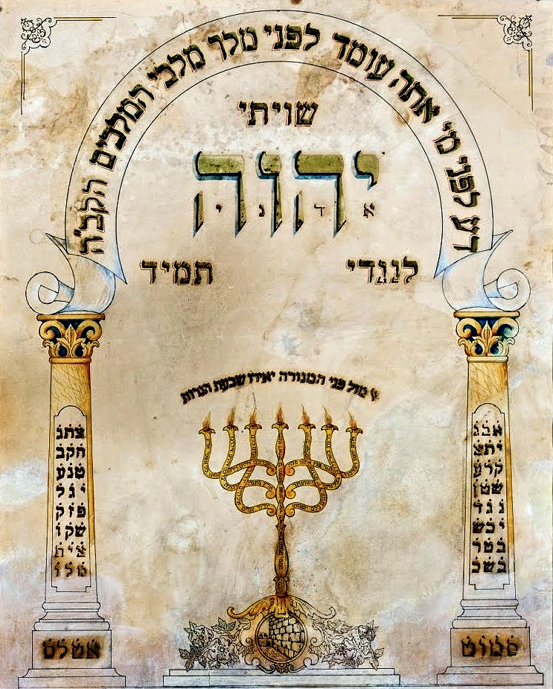
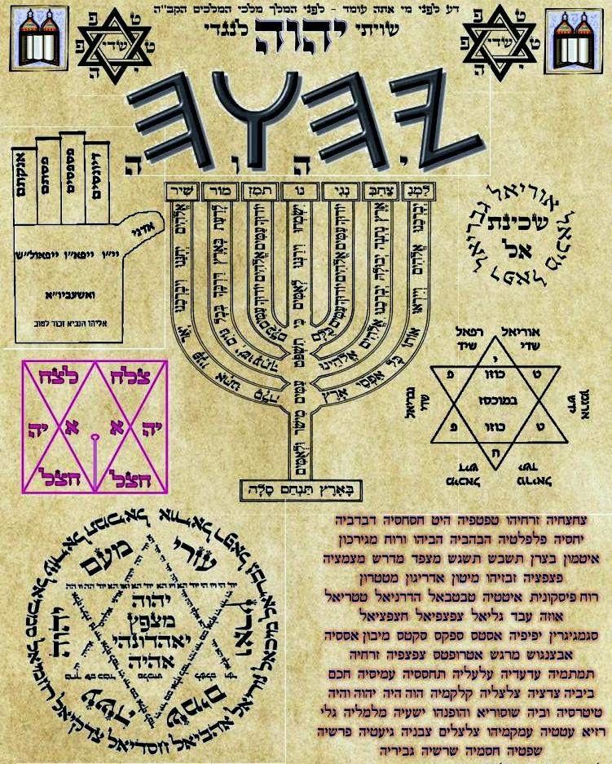
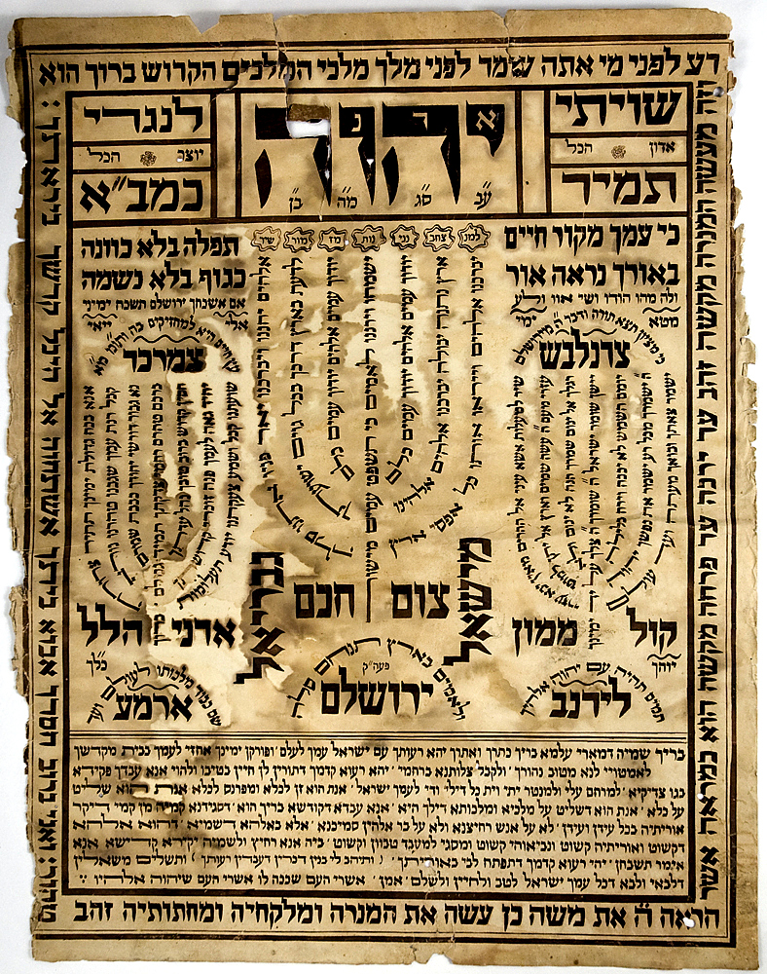
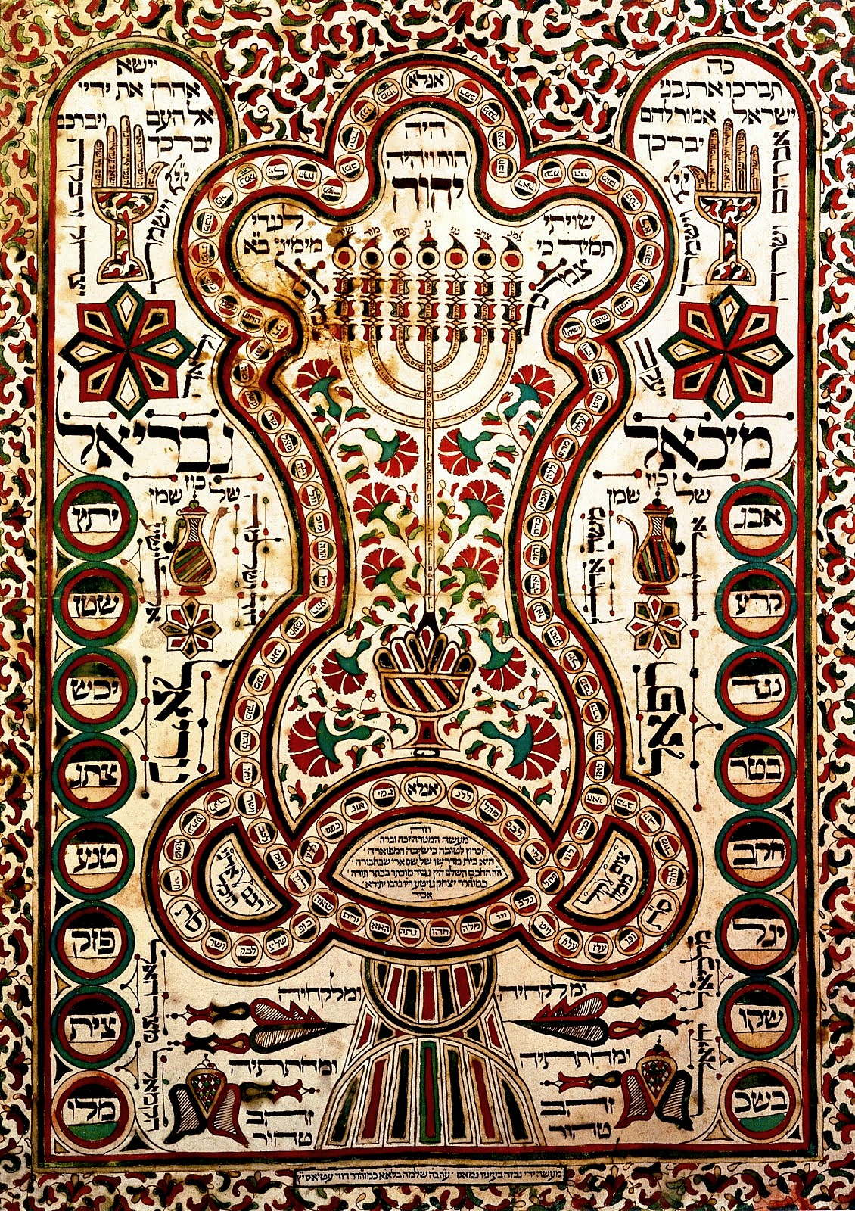
Radi se o specifičnoj formi eskpresije ideje o Bogu, na jedan izuzetno apstraktan način, uostalom kako i priliči ideji o Vrhovnom, koja je tek predvorje za mnoge druge aspekte i tumačenja koja možemo naći i jevrejskom misticizmu. Sâm temelj judaizma leži na ideji o apsolutnoj bestelesnosti Boga, odnosno kako ne poseduje bilo kakav vid forme našem umu smislen, dakle ljudskom umu nepojmljiv. SAZNAJTE VIŠE

Slide 19
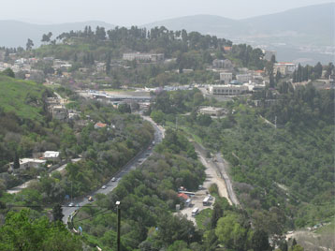
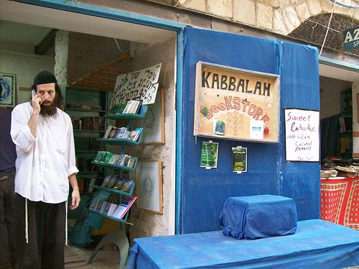

Slide 20
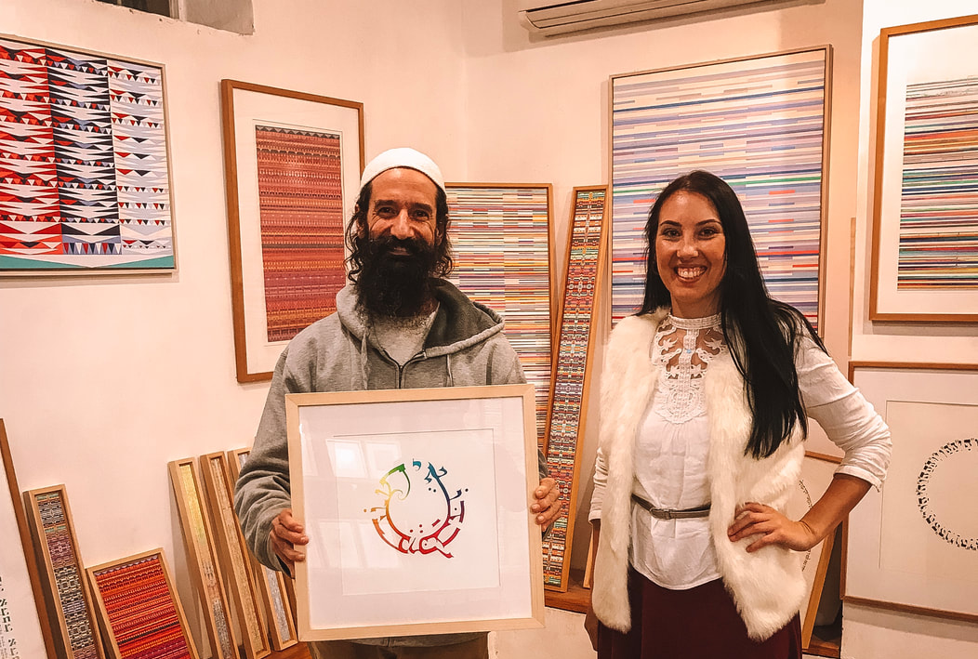
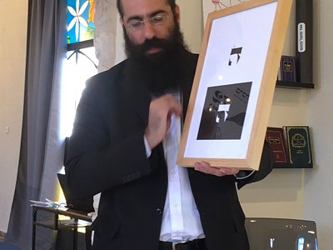
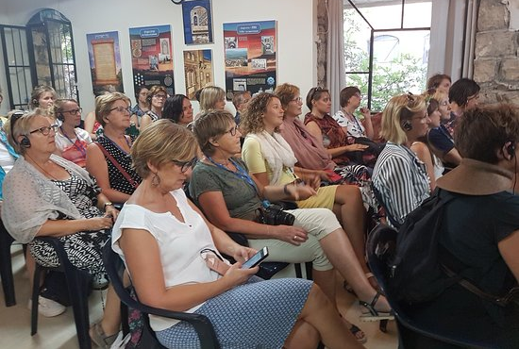

Slide 21
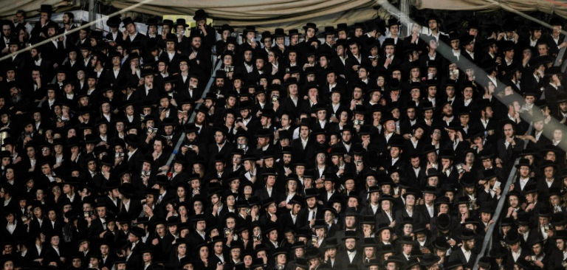

Slide 22
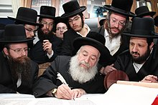
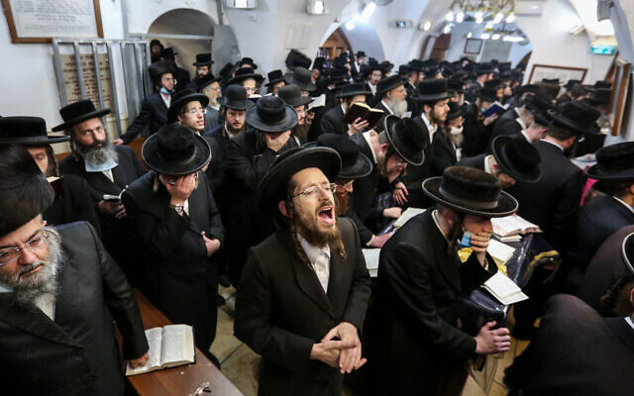
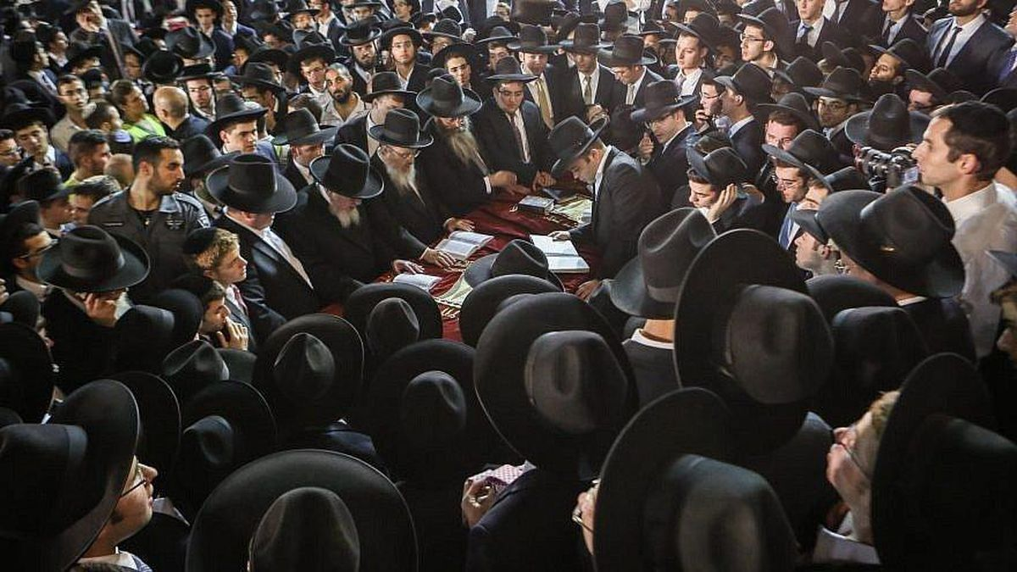

Slide 23
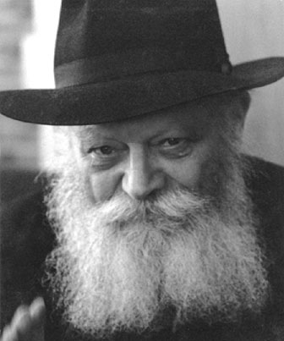
Ovde, pre svih drugih, treba pomenuti čuvenog Menahema Mendela Šnersena, jednog od najvećih rabina XX veka i najuticajnije figure unutar hasidizma. Bio je intelektualno izuzetno nadaren čovek, ilujילוי , vrsni poznavalac jevrejskog prava, kabale i ujedno jedan od najznačajnijih lidera Habad organizacije, najbrojnije grupacije hasidskog ortodoksnog judaizma. HaBaD je akronim koji dobijamo uzimanjem početnih slova vrhovne trijade sefirot Drveta života: Hohme (mudrosti), Bine (razumevanja) i Da’at (znanja), kao mistične i skrivene sefire koja direktno upućuje na ideju o skrivenom znanju koje pažljivo mora biti prenošeno s generacije na generaciju.
Šnersen je kao sedmi rabin od začetka ovog pravca vere, nakon Drugog svetskog rata i Holokausta koji su maltene zbrisali Habad s lica zemlje, uspeo da postavi svoju matičnu organizaciju na nikad jače noge i revitalizuje njeno brojno stanje, što je ubrzo dovelo i do najvećih verskih gibanja u novijoj istoriji Jevreja.

Slide 24
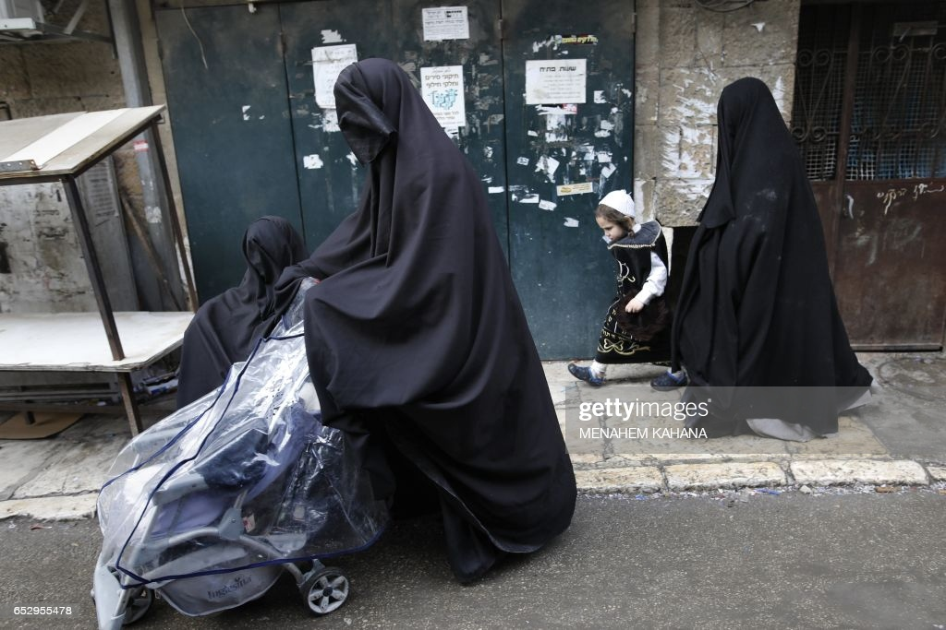
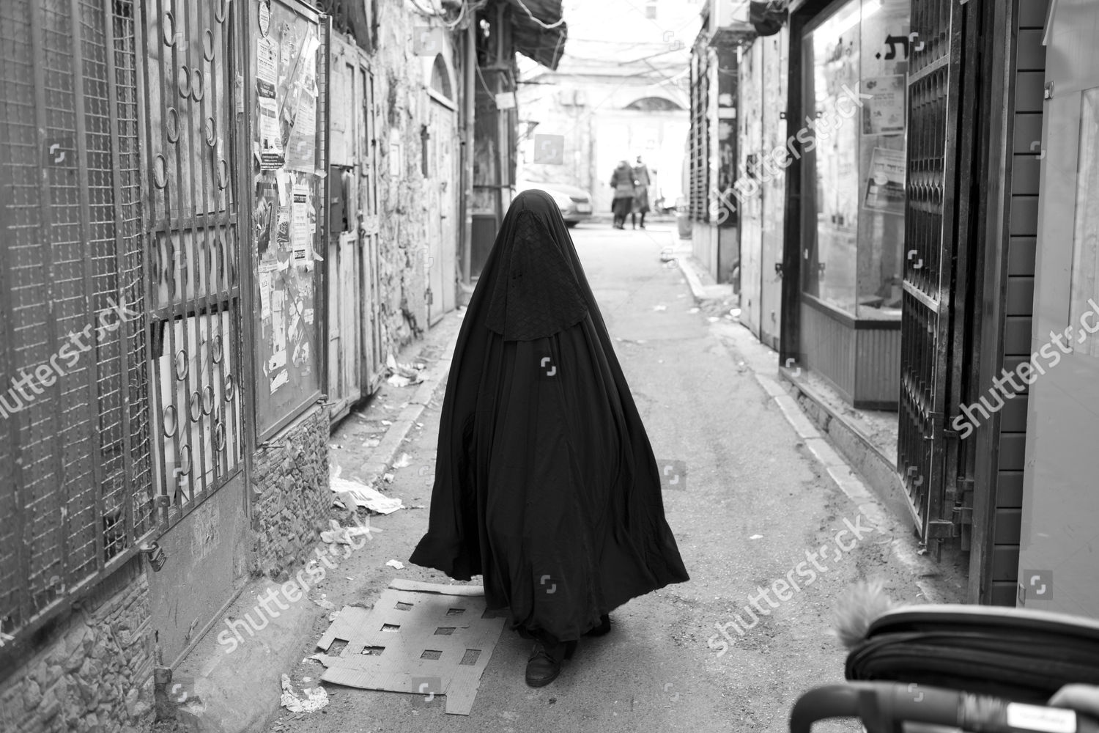

Slide 25
Rabin Šimon Bar Johai : „Svako ko pomogne svom sunarodniku Jevrejinu smatra se kao da je pomogao samom Bogu“. (Midraš Tanhuma Parša Vaiehi)
Šta danas možete učiniti da pomognete sunarodniku Jevrejinu?
Rabin Šimon Bar Johai „Troje ljudi koji zajedno jedu i dele reči Tore, to je kao da su za Božjim stolom“.
(Pirkei Avot 3:3)
Kada danas možete deliti reči Tore?
Da bi otkrili Toru, Jevreji su se popeli na Moutn Sinaj. Ali da bi pristupio tajnama Tore, rabi Šimon bar Johai se povukao u pećinu.
Koja okruženja su najbolja za rast vašeg Tore?

Slide 26
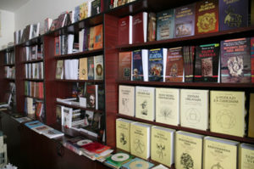
Izdavačka kuća Metafizika Osnivač: Aleksandar Dramićanin
Adresa: Jevrejska 20, Beograd
Radno vreme: 10-17h, subotom po dogovoru.
Telefon: + 381 11 3036440
Mob/tel: + 381 62 33 64 60
Na internetu:
metaphysica.rs
zohar.metaphysica.rs

Slide 27
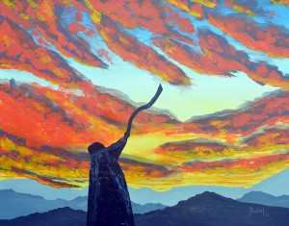
Avinu Malkenu
arsmagine.com/price-iz-vecnosti/avinu-malkenu

